Slide 1
Où en êtes-vous sur votre maîtrise de la problématique du changement climatique ?
Quizz de mise en jambe

Slide 2
Un quizz pourquoi faire ?
Un petit échauffement pour faire le point sur les différentes notions et enjeux associés au changement climatique !

Slide 3
Q1 - Quelle est la différence majeure entre météo et climat ?
➔ Choix unique
Il n’y en a pas !
Le pas de temps : entre court terme et long terme
L’un est souvent faux, l’autre plus fiable

Slide 4
Q1 - Quelle est la différence majeure entre météo et climat ?
REPONSE
➔ Choix unique
Il n’y en a pas !
Le pas de temps : entre court terme et long terme
L’un est souvent faux, l’autre plus fiable

Slide 5
Q1 - Quelle est la différence majeure entre météo et climat ?
REPONSE
➔ Choix unique
Il n’y en a pas !
Le pas de temps : entre court terme et long terme
L’un est souvent faux, l’autre plus fiable

Slide 6
Q2 - Un « aléa climatique », qu’est-ce que c’est ?
➔ Choix unique
C’est un évènement exceptionnel, différent de la moyenne observée sur au moins 30 ans
C’est un évènement court sur la durée (quelques heures) et intense
C’est un évènement qui arrive une fois tous les 150 ans
C’est d’aller boire un verre en terrasse en février et prendre un coup de soleil (en étant à Lille)

Slide 7
Q2 - Un « aléa climatique », qu’est-ce que c’est ?
REPONSE
➔ Choix unique
C’est un évènement exceptionnel, différent de la moyenne observée sur au moins 30 ans
C’est un évènement court sur la durée (quelques heures) et intense
C’est un évènement qui arrive une fois tous les 150 ans
C’est d’aller boire un verre en terrasse en février et prendre un coup de soleil (en étant à Lille)

Slide 8
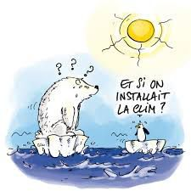
Q3 - Le « changement climatique », qu’est-ce que c’est ?
➔ Choix multiples
Une modification du climat sur un pas de temps long (plusieurs décennies/siècles)
Un truc inventé par des gens un peu sceptiques
La météo de demain
Une conséquence des activités humaines post-industrialisation

Slide 9
Q3 - Le « changement climatique », qu’est-ce que c’est ?
REPONSE
➔ Choix multiples
Une modification du climat sur un pas de temps long (plusieurs décennies/siècles)
Un truc inventé par des gens un peu sceptiques
La météo de demain
Une conséquence des activités humaines post-industrialisation

Slide 10
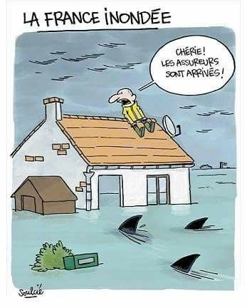
Q4 – Parmi les exemples suivants, lesquels sont des aléas climatiques ?
➔ Choix multiples
La diminution du nombre moyens de jours de gel en hiver
Les gelées d’avril 2021
Sécheresses estivales de ces dernières années
Les orages de fin d’été
L’augmentation globale de la fréquence et de l’intensité des sécheresses estivales

Slide 11
Q4 – Parmi les exemples suivants, lesquels sont des aléas climatiques ?
➔ Choix multiples
REPONSE
La diminution du nombre moyens de jours de gel en hiver
Les gelées d’avril 2021
Sécheresses estivales de ces dernières années
Les orages de fin d’été
L’augmentation globale de la fréquence et de l’intensité des sécheresses estivales

Slide 12
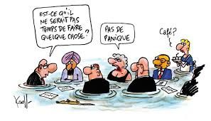
Q5 – Parmi les exemples suivants, lesquels sont des conséquences du changement climatique ?
➔ Choix multiples
Les sécheresses estivales de ces dernières années
Des déplacements de populations
Les orages de fin d’été
L’île de Ré sous l’eau
L’augmentation globale de la fréquence et de l’intensité des sécheresses estivales
La perte de biodiversité
La diminution du nombre moyens de jours de gel en hiver
Les gelées en avril 2021

Slide 13
Q5 – Parmi les exemples suivants, lesquels sont des conséquences du changement climatique ?
➔ Choix multiples
REPONSE
Les sécheresses estivales de ces dernières années
Des déplacements de populations
Les orages de fin d’été
L’île de Ré sous l’eau
L’augmentation globale de la fréquence et de l’intensité des sécheresses estivales
La perte de biodiversité
La diminution du nombre moyens de jours de gel en hiver
Les gelées en avril 2021

Slide 14
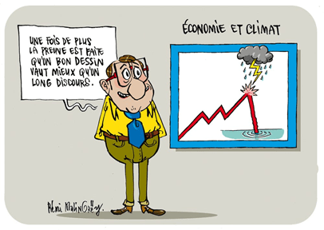
Q6 – Quelle serait l’évolution de la température moyenne annuelle d’ici la fin du siècle en France (si aucune mesure de réduction des émissions de GES est prise) ?
➔ Choix unique
+ 6°C
+ 2°C
+ 0°C
+ 4°C

Slide 15
Q6 – Quelle serait l’évolution de la température moyenne annuelle d’ici la fin du siècle en France (si aucune mesure de réduction des émissions de GES est prise) ?
➔ Choix unique
REPONSE
+ 6°C
+ 2°C
+ 0°C
+ 4°C

Slide 16
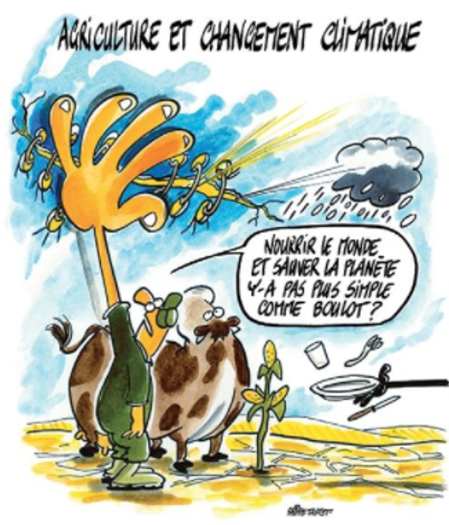
Q7 – Les enjeux prioritaires pour les AOP fromagères se situent :
➔ Choix multiples
sur le systèmes fourrager
sur le respect du cahier des charges
sur la gestion du troupeau
sur la transformation fromagère

Slide 17
Q7 – Les enjeux prioritaires pour les AOP fromagères se situent :
➔ Choix multiples
SUGGESTIONS
sur le systèmes fourrager
sur le respect du cahier des charges
sur la gestion du troupeau
sur la transformation fromagère

Slide 18
Fin du Quizz…

